Slide 1
Művészet Kórélettana
Választható kreditpontos graduális és posztgraduális tantárgy
2015/2016. II. félév
De hol van a lélek és annak élet- és kórélettana?
Dr. Rosivall László
Kórélettani Intézet
Nephrológiai Kutató és Képző Központ
Elméleti Doktori Iskola - Semmelweis Egyetem

Slide 2
„Hallottuk a szót.…”
Művészet tudomány, élettan, kórélettan,
zene, képzőművészet, orvoslás, gyógyítás, betegség és az élet
elválaszthatatlan!
De hol van a lélek és annak élet- és kórélettana?
Hol van az érzés, a motiváció?
Mi a hajtóerő, hogy a
„ha szétszakad az ajkam akkor is…
s ha ajkam ronggyá szétszakad, akkor is”!?
Hol van az alkotás boldogsága,
vagy kínja, gyötrelme?!
Hol van a befogadási élmény emelkedett ünnepi pillanata,
vagy az érthetetlenséggel történő szembesítés
fájdalma, megalázó üzenete?!
Vörösmarty Mihály: Előszó, Babits Mihály: Húsvét előtt

Slide 3
Motiváció, érzelem, elkötelezettség – elégedett boldogság
Ez jellemzi a művészeket?
Lehet-e művész az, aki így válaszol az alábbi kérdésemre, melyet az elmúlt években számos nagytiszteletű kollegának kétkedő reménységgel tettem fel:
„A szép öregkor arany legendája Igaz-e még?”
Csak egyetlenegy esetben, kaptam habozás nélküli igen válasz!
Szerinte - aki a biológia, az élet és a kórtan tudományát műveli, és annak bonyolult
rendszereiben képes tájékozódni - az bármire képes lehet!”
Mivel kell foglalkozniuk a művészeknek, milyennek kell lenniük hogy
bármire képesek legyenek?
Remenyik Sándor

Slide 4
„ Vajon mi lehet e feltétel nélküli élet-igenlő-örömteli élet titka?!
Az ősök tisztelete, az édesapa asztalos szerszámainak féltő és az utódoknak átadó szeretete?
A hagyományok őrzése; a szakma, a tudomány, az oktatás, a kultúra nagyjai emlékének megbecsülése és a jövő felé történő közvetítése?
A meleg, harmonikus családi élet?
A fiatalság, a tehetség szeretete, támogatása?
A hit; a teljes élet szentségének szolgálata?
Az emberi kapcsolatok, a mély barátságok?
A fegyelmezett, tudatos kiegyensúlyozottság?
Az Eötvös Gimnáziumi hagyományok?
A fizikai munka, a kemény sport, a kultúra, a versek, az elhívatottság, az érdeklődés határtalansága a vénák biofizikájától a pszihofiziológiáig?
A véletlen, a vakszerencse, a sors ajándéka, a szerető feleség, Klárika, az unokák, a lelkes tanítványok, a kollegák ragaszkodása, szeretete, a Balatonalmádi kikapcsolódások, a szomszéd demizsonos jó vörös bora!? „

Slide 5
Nem tudom a választ, de azt tudom, hogy
tegnap előterjesztést tettem a Magyar Tudományos Akadémia
Nyelvtudományi Intézetének vezetőségéhez, hogy a mai naptól fogva az
alábbi jelző új fokozási formáját fogadják el hivatalosnak is, mert a
köztudatban, már régóta így él.
- pozitív, előremutató, emberi viselkedés (alapfok)
- pozitívabb, előremutatóbb, emberibb viselkedés (középfok)
- legpozitívabb, legelőremutatóbb, legemberibb viselkedés (felsőfok)
- legeslegpozitívabb, legeslegelőremutatóbb, legeslegemberibb
viselkedés, azaz mostantól fogva hivatalosan: monos” (legfelsőbb fok)
Az elhangzottak a művészek, vagy a tudósok sajátja-e?!

Slide 6
Művészet Kórélettana
Választható kreditpontos graduális és posztgraduális tantárgy
2015/2016. II. félév
Motiváció, érzelem, etoszféra
Prof. Dr. Monos Emil
Kórélettani Intézet
Nephrológiai Kutató és Képző Központ
Elméleti Doktori Iskola - Semmelweis Egyetem

Slide 7
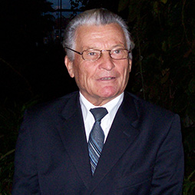
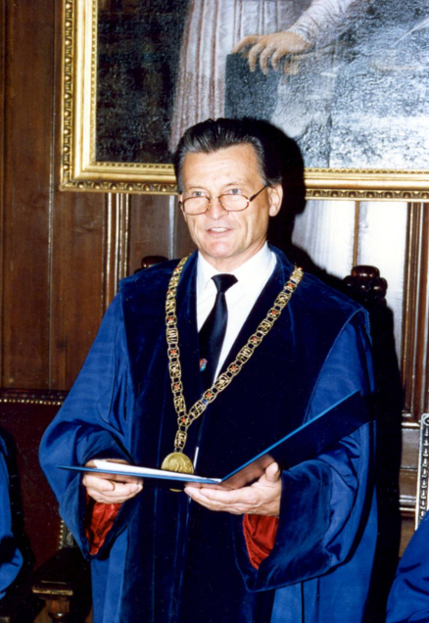
Prof. Dr Monos Emil orvos, élettanász
„A motivávió, az érzelem és a magatartás pszichofiziológiai alapjai” cimű könyv szerzője
1959. BOTE ÁOK, diploma
2015- Klinikai Kísérleti Kutató Intézet: egyetemi tanári (1983),
Igazgató, professor emeritus
1995-1999 Oktatási rektorhelyettese
2000-2005 Elméleti Orvostudományi Doktori Iskola vezetője
Magyar Élettani Társaság főtitkára, elnöke
Acta Physiologica Hungarica főszerkesztője,
tiszteletbeli főszerkesztője
International Society for Pathophysiology elnöke
A Magyar Orvostörténeti Társaság vezetőségi tagja
Három Európa-akadémia választott tagja.
Semmelweis Egyetem Baráti Körének elnöke
Főbb kitüntetései:
Jendrassik Ernő-emlékérem
Szent-Györgyi Albert-díj
Batthyány-Strattmann László-díj
Rácz Sámuel-emlékérem
Akadémiai Nívódíj
Életműdíj – Szerb Élettani Társaság
Weszprémi–díj
Pro Universitate-díj
Mátyus István Emlékérem
Magyar Érdemrend Középkereszt (2015),
Életmű-díj – Neumann János Számítógép-tudományi Társaság

Slide 8
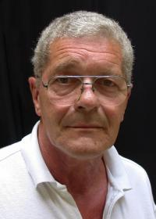
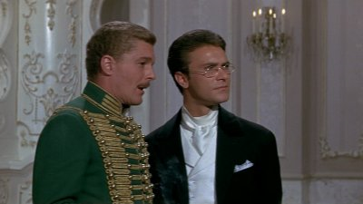
Díjak és kitüntetések
Jászai Mari-díj
SZOT-díj
Érdemes művész
Kazinczy-díj
Magyar Köztársasági Érdemrend tisztikereszt
Kiváló művész
Kossuth-díj
Budapest díszpolgára
Cornelius-életműdíj
Mécs Károly Kossuth- és Jászai
Mari-díjas színművész, rendező,
érdemes és kiváló művész
Színházi bemutató: 125.
Játékfilmek: 32
Tévéfilmek: 23

Slide 9
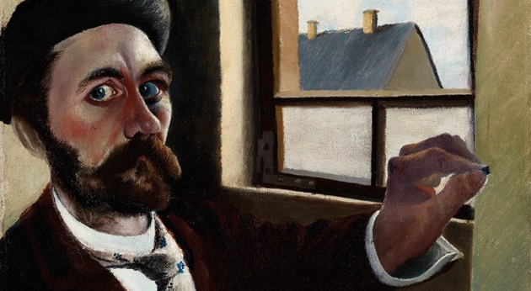
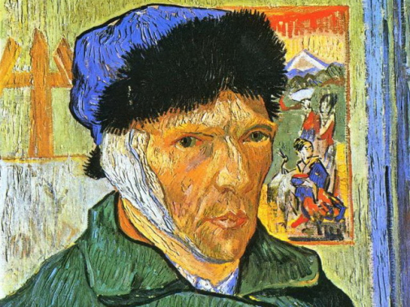
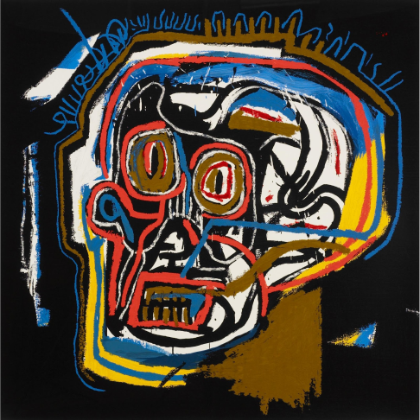
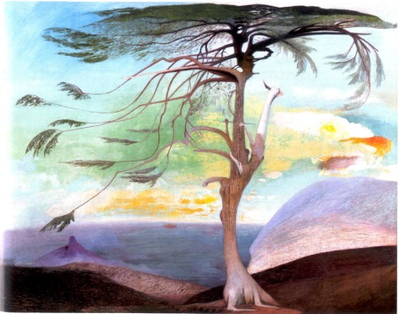
„Van egy másik valóság – a tükörkép, amit a világ mutat benned, ha művész vagy. S egy idő múlva, ha sejted mesterségedet, már csak ez a másik valóság érdekel.” (Márai Sándor)
A művészeti alkotás élettani-kórélettani
folyamatok által meghatározott!
A művész minket ábrázol, gúnyol, vagy magát ábrázolja gúnyolja
Kell-e a művésznek pokolra mennie?
Kell-e börtönben, az életben szenvednie?
Kell-e gyilkolnia?
Minden művész személyiségzavaros?
A művészet psychés zavarok kivetítése?
Kóros állapotok tükröződése?
Minden művész örült?
Minden Őrült művész?
Csontváry: Önarckép
Van Gogh Önarckép
Jean-Michel Basquiat - cím nélkül
Csontváry: Magányos cédrus

Slide 10
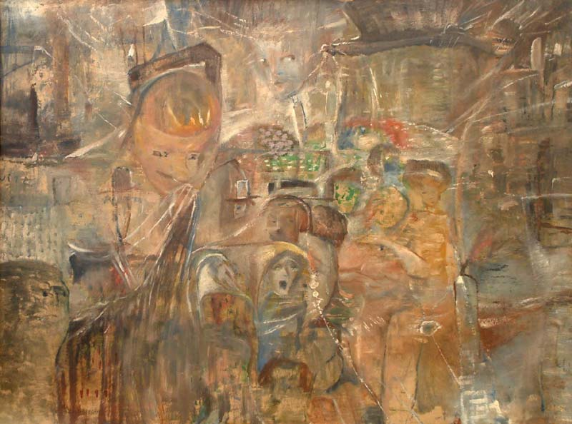
Gulácsy Lajos: A játékok fellázadtak
A világháború kitörésének híre, a világégés víziója, belső vívódásai és a nélkülözés kikezdték idegrendszerét, s elméjében elkezdődött a folyamat, amely visszafordíthatatlannak bizonyult, s amely 1919-től haláláig, megszakítás nélkül elmegyógyintézetbe száműzte.

Slide 11
Művészet Kórélettana
Választható kreditpontos graduális és posztgraduális tantárgy
2015/2016. II. félév
Kóros személyiségvonások és a művészi tevékenység
Prof. Dr. Tringer László
Kórélettani Intézet
Nephrológiai Kutató és Képző Központ
Elméleti Doktori Iskola - Semmelweis Egyetem

Slide 12
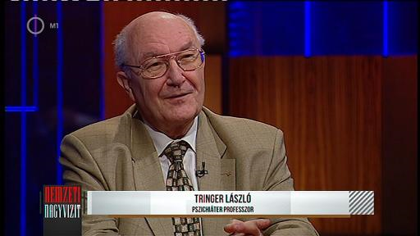
Pannonhalmi érettségi
BOTE ÁOK diploma
Pszichiáter
Neurológus
Klinikai farmakológus
Orvosi pszichológus
Klinikai szakpszichológus
Pszichoterápeuta
Magatartásterápeuta
Addiktológus
Gerontologus
Orvos, ideg- és elmegyógyász, a Semmelweis Egyetem professor emeritusa, a Semmelweis Egyetem Pszichiátriai Klinikán dolgozik, emellett tanszékvezető a Gál Ferenc Hittudományi Főiskolán és óraadó a Sapientia Szerzetesi Hittudományi Főiskolán.

Slide 13
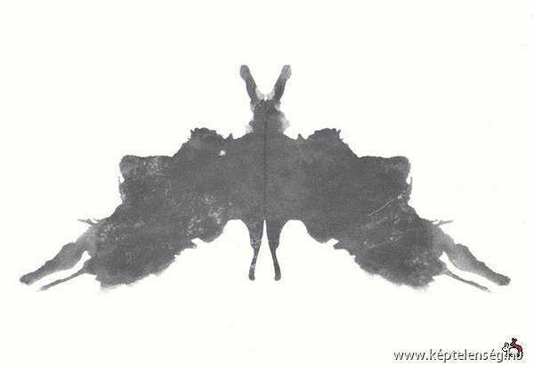
Aki hirtelen szétesik egyetemünkön vagy a nagy világban,
Aki elveszti lelkesedését és a fonalat,
Aki meg akarja találni hitét,
Lelki békéjét,
Vissza akarja nyerni energiáit,
Lelkét és céljait,
Annak első választása
Csakis az előadónk lehet.

